Slide 1
Шелтер для жертв домашнего насилия
ПГНИУ
Пермь, 2023

Slide 2
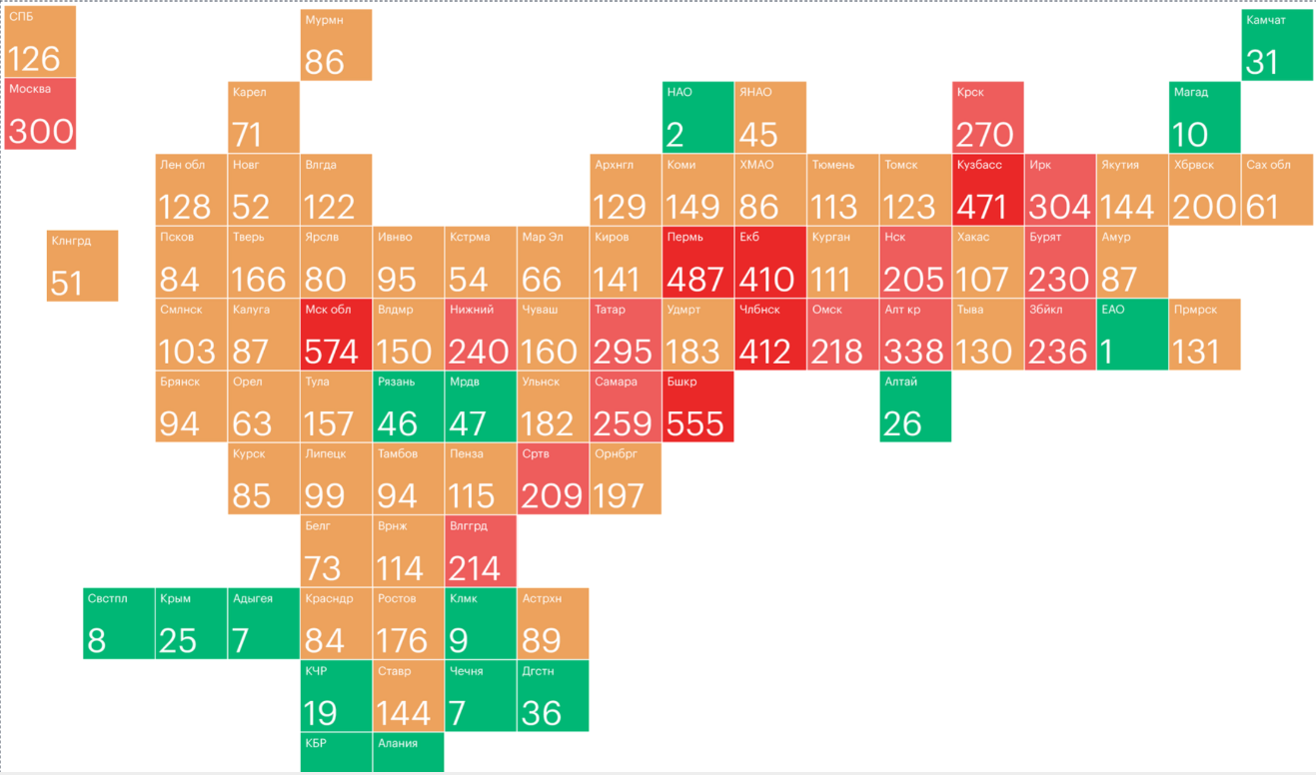
ПРОБЛЕМА
С 2011 по 2019 года в России более 65% (65,8%) убитых женщин были жертвами домашнего насилия. Исходя только из опубликованных приговоров, за это время 12 209 из 18 547 женщин погибли от рук партнера или родственника. В приговорах, содержащих факт домашнего насилия, 81% женщин погибают от рук партнеров. Оставшиеся 19% погибают от рук родственников. Это соотношение остается стабильным из года в год, изредка меняясь на 1%.
Исходя из региональной динамики вынесенных по домашнему насилию приговоров, город Пермь занимает одно из лидирующих мест по числу погибших женщин от рук членов семьи в год.

Slide 3
БАЗОВАЯ БИЗНЕС-ИДЕЯ
В связи с текущей ситуацией мы предлагаем организовать в Перми шелтер для жертв домашнего насилия: безопасное пространство для тех, кому некуда бежать. Наш шелтер позволяет укрыться от агрессора в специально арендованном жилье, а также предоставляет услуги психологической и юридической помощи. Наши психологи нормализуют состояние, обеспечат комфорт и безопасность, а юристы помогут привлечь к уголовной ответственности домашнего насильника.

Slide 4
ОПИСАНИЕ ПРОДУКТА
Потребительские сегменты
Женщины в трудной жизненной ситуации +18, с детьми
Физическое и моральное восстановление, решение юридических вопросов
Женщина рассчитывает получить временное укрытие, а также юридическую и психологическую помощь
Проблемы клиентов
Насилие в семье
Юридические проблемы
Отсутствие места для безопасного проживания
Уникальное ценностное предложение
Безопасность жизни и здоровья

Slide 5

КОНКУРЕНТЫ
Аналоги
ПРОО “Территория семьи”
Наши конкурентные преимущества
Удобное расположение офиса
Любая помощь бесплатная
Высококвалифицированные специалисты
Опытные сотрудники с большим стажем работы, специализирующиеся в данном профиле

Slide 6

БИЗНЕС-МОДЕЛЬ
Ключевые партнеры
Геофизические компании Перми
Ключевые виды деятельности
Предоставление временного жилья
Юридическая помощь
Первичная психологическая помощь
Ценностное предложение
Качественная, современная помощь от сотрудников, специализирующихся в данном профиле
Возможность бесплатного проживания с детьми
Взаимоотношения с клиентами:
Индивидуальная работа с клиентом
Поддержание коммуникации с клиентом
Потребительские сегменты
Женщины в трудной жизненной ситуации
Ключевые ресурсы:
Координатор
Юрист
Психолог
Помещение
Офис
Гуманитарная помощь
Каналы коммуникаций и сбыта
Реклама на радио
Баннеры
Реклама на телевидении
Таргетированная реклама в Яндексе
Структура издержек
Аренда помещения, услуги связи, реклама, налоги, заработная плата, страховые взносы, клининг
Потоки поступления финансирования:
Муниципальные субсидии, президентские гранты, пожертвования юридических и физических лиц

Slide 7

ИНФОРМАЦИЯ ОБ УЧАСТНИКАХ СТАРТАП-ПРОЕКТА
Лидер стартап-проекта:
Никонова Д.В.
Команда стартап-проекта (участники стартап-проекта, которые работают в рамках акселерационной программы):
- Никонова Д.В., студентка III курса ПГНИУ, геофизик, дипломат
Мырзин С.А., студент III курса ПГНИУ, геофизик, исследователь
Максимович К.А., студент III курса ПГНИУ, геофизик, эксперт

Slide 8
Спасибо!
darya.nikonova.01@inbox.ru

